Slide 1
Ćwiczenia logopedyczne

Slide 2
Ćwiczymy narządy mowy

Slide 3
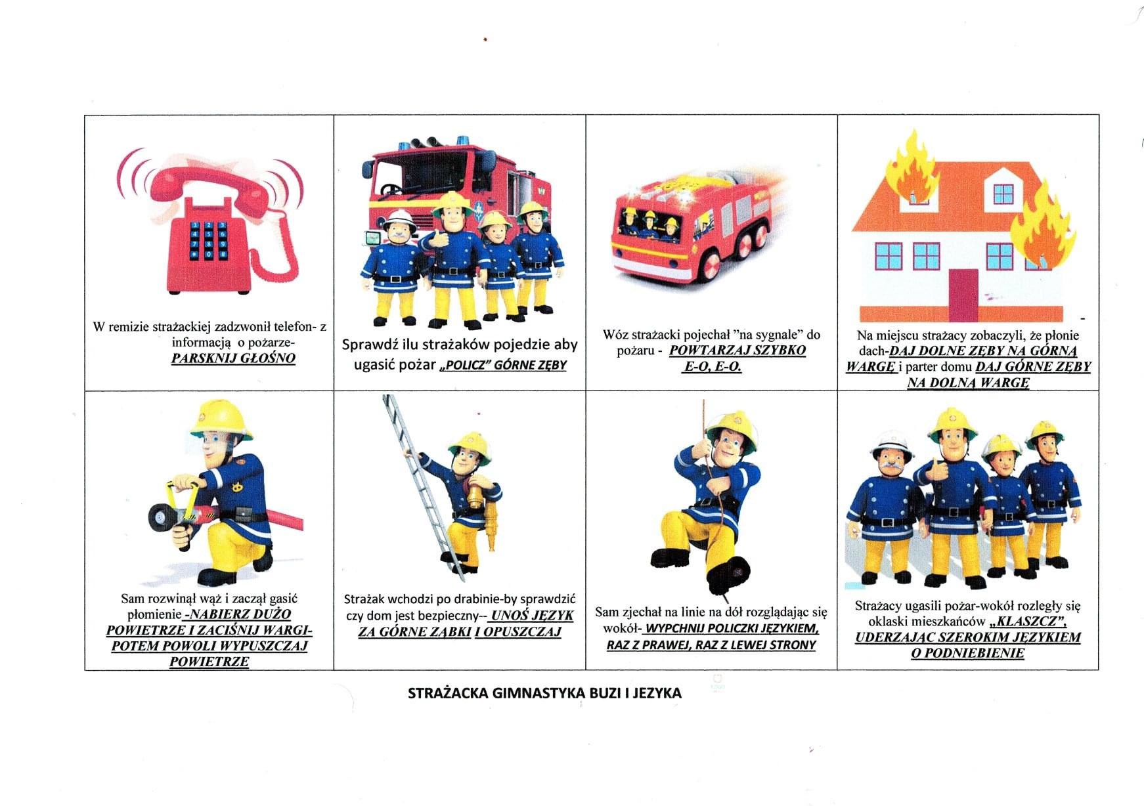

Slide 4
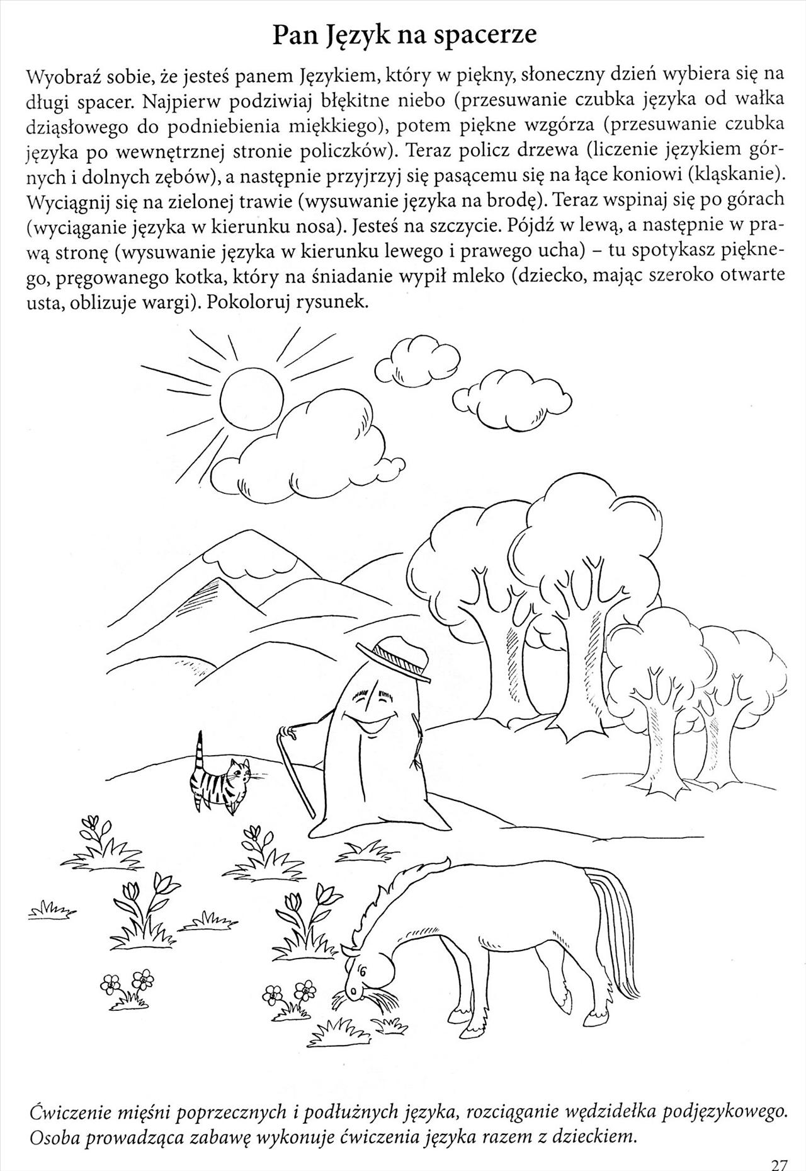
Ćwiczenia buźki

Slide 5
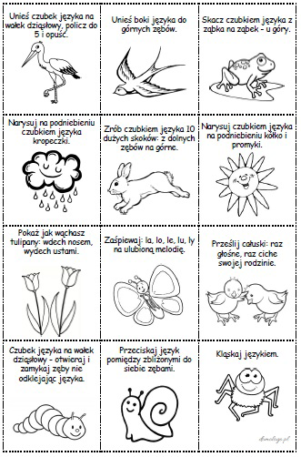

Slide 6

Ćwiczymy oddech

Slide 7
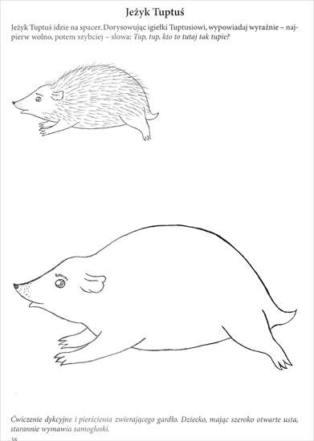
🙂

Slide 8
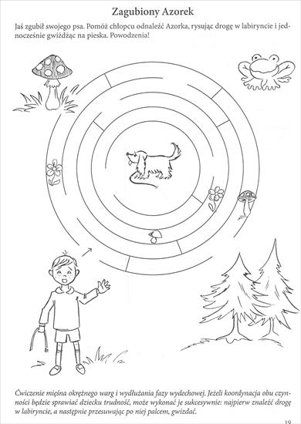
😁

Slide 9
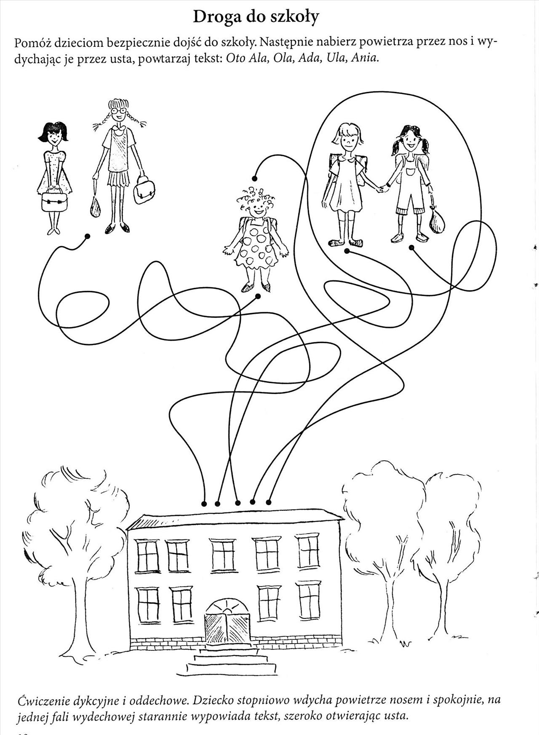
😊

Slide 10
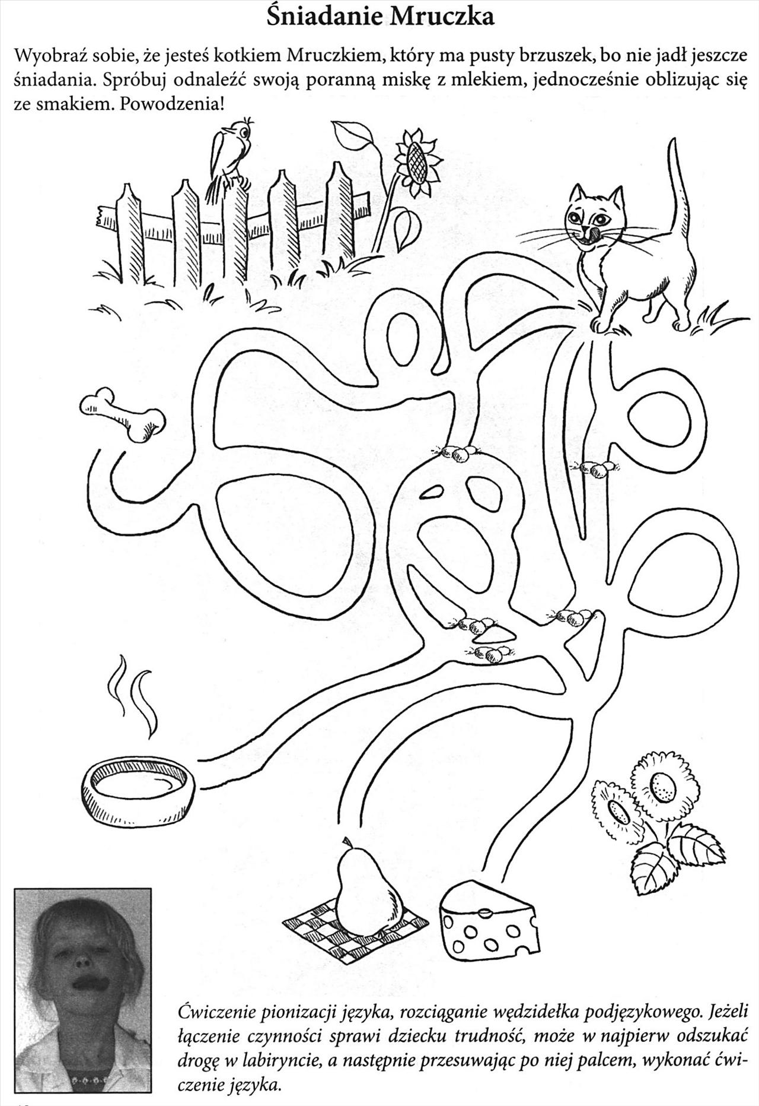
🙂

Slide 11
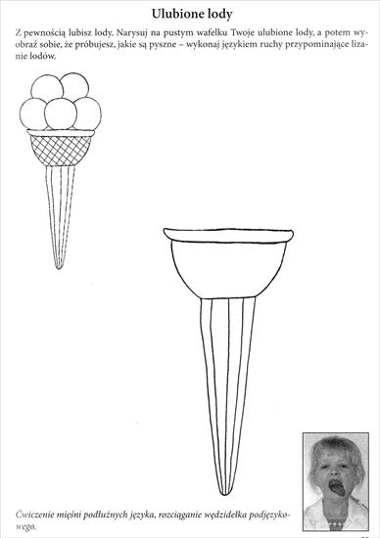
🤩

Slide 12
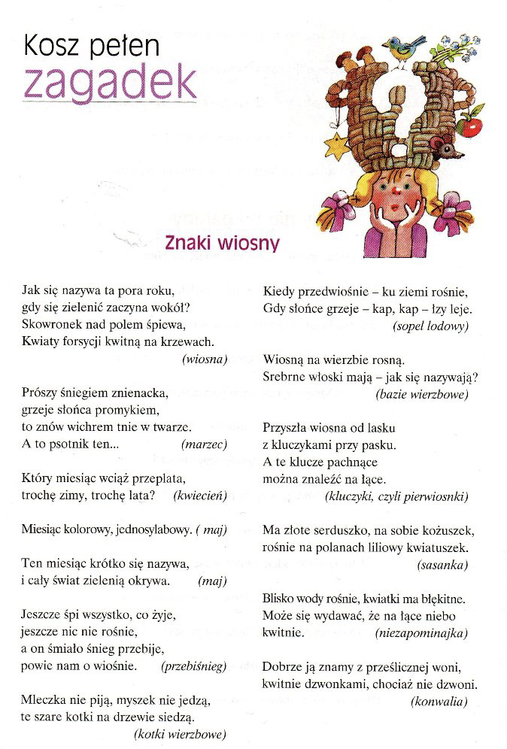
Czy znasz odpowiedzi ?

Slide 13
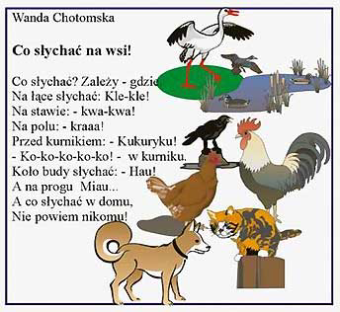
Umiesz naśladować zwierzęta ?

Slide 14
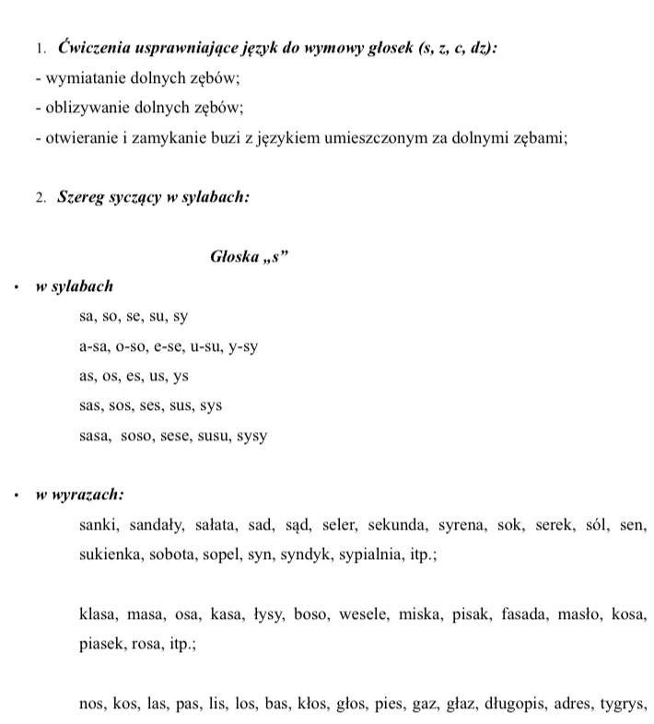
Ćwiczymy głoskę „S”

Slide 15
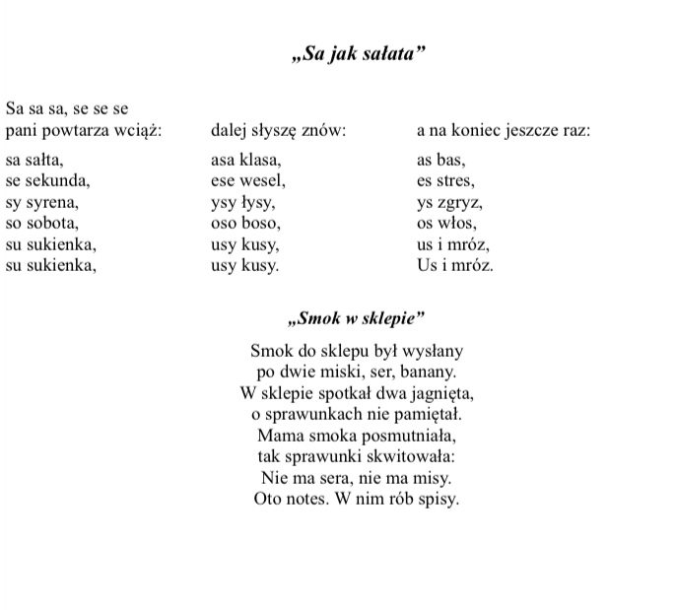
„S”

Slide 16
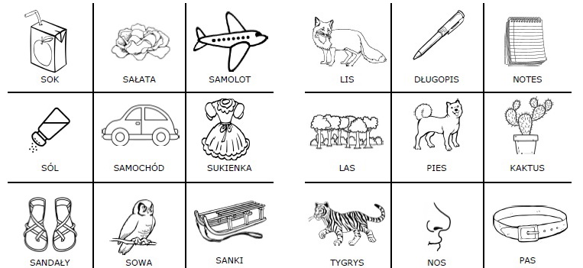
„S”

Slide 17
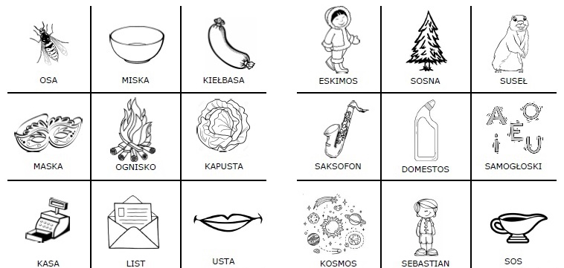
„S”

Slide 18
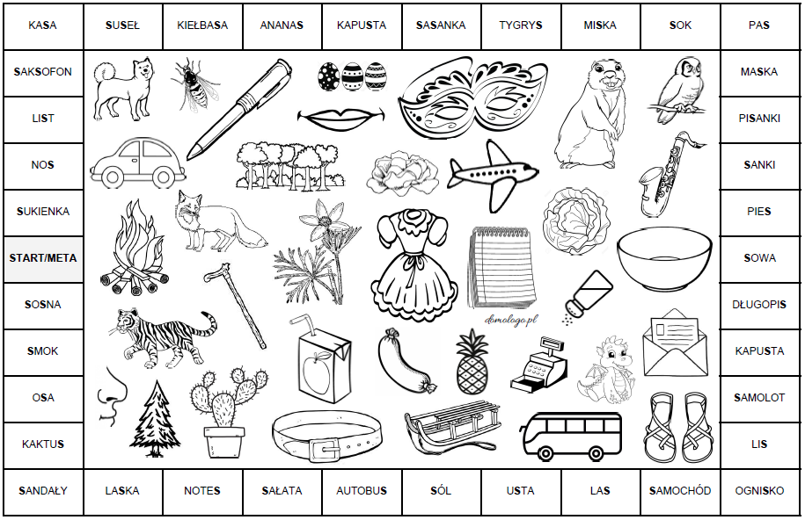

Slide 19
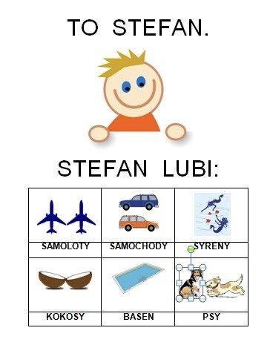
Tworzymy zdania.

Slide 20
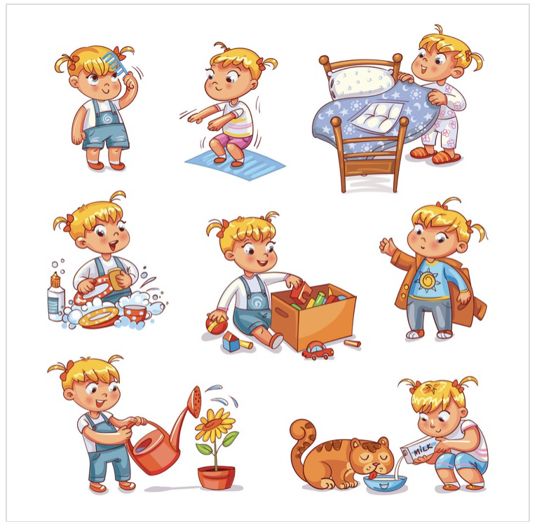
Co robi dziewczynka?

Slide 21
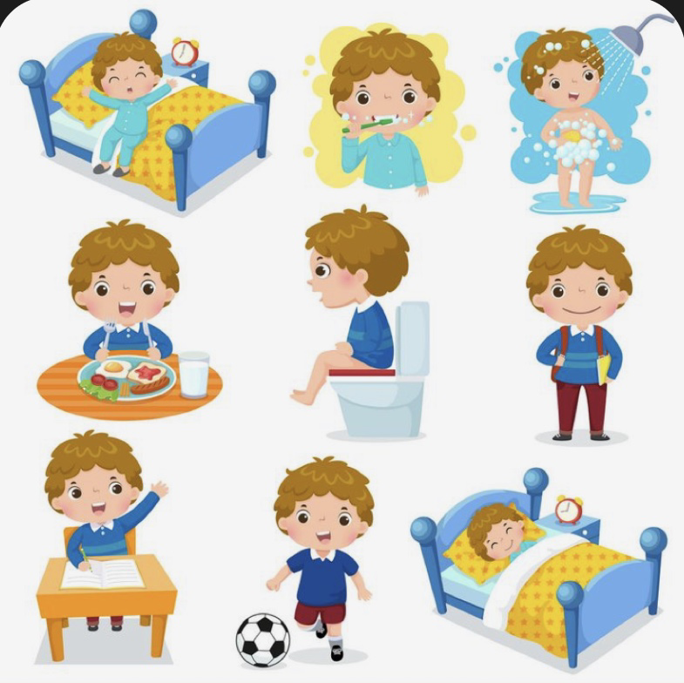
Co robi chłopiec ?

Slide 22
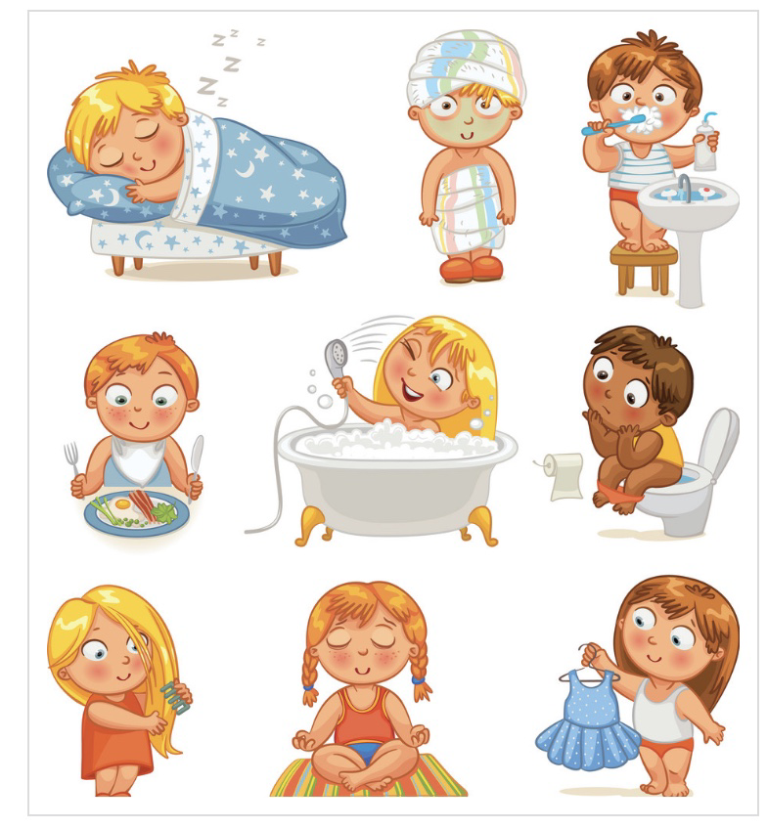
Co robią dzieci ?

Slide 23
Zaśpiewajmy razem
https://chomikuj.pl/maciejasiaa/Kiedy+maluchy+zmieniaj*c4*85+si*c4*99+w+zuchy*2c+Klanza/02-idzie+waz,6302633356.mp3(audio)
o „Idzie wąż”. 1) Idzie wąż (x2), rośnie wciąż (x2); 2) (imię dziecka) węża się nie boi i dlatego za nim stoi. Długi jest ten wąż (x2); 3) Sss!

Slide 24
Dziękuję!
🙂👋🏼

